Slide 1
Corso Python
Condizioni e cicli
Andrea Bidinost

Slide 2
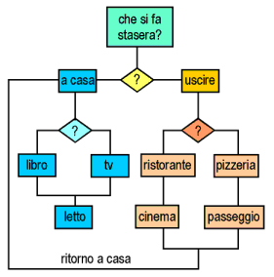
Strutture di controllo del flusso
Le istruzioni di selezione (chiamate condizioni o banalmente if) e le istruzioni di iterazione (cicli while e for) sono chiamate “strutture di controllo del flusso” perché modificano il flusso di esecuzione del programma.

Slide 3
La selezione

Slide 4
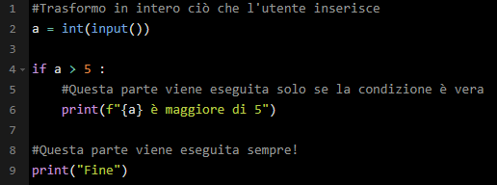
La selezione semplice (if)
Per eseguire qualcosa solo se si verifica una determinata condizione si utilizza il blocco if.
Notare che dopo la condizione occorrono i due punti :.

Slide 5
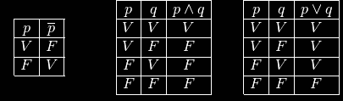
Condizioni complesse
Una condizione può essere “negata” (se è vera diventa falsa e viceversa) utilizzando la parola not.
Due condizioni possono essere unite in due modi: utilizzando la parola and o utilizzando la parola or.

Slide 6
La selezione multipla(if…elif…else)
Quando le condizioni sono multiple si utilizza la struttura
if (condizione):
elif (condizione):
elif (condizione):
else:
Notare che nell’ultimo else si entra solo se nessun’altra condizione è vera.

Slide 7
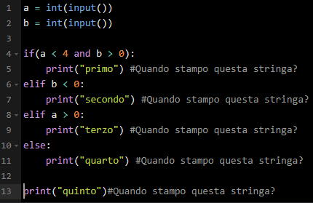
La selezione multipla(if…elif…else)

Slide 8
Il cappello parlante di Harry Potter divide le persone in quattro case in base ad alcune caratteristiche:
Grifondoro: solo persone più basse di 1 metro e 90 e che vengono da Udine
Corvonero: solo persone comprese tra 1 metro e 1 metro e 50 che non vengono da Mortegliano
Serpeverde: solo persone più basse di 50 cm e che vengono o da Pordenone o da Gorizia
Tassorosso: tutti gli altri
Scrivere uno script in cui l’utente inserisce la sua altezza (suggerimento, in centimetri) e il paese di provenienza.
Lo script scriverà nel terminale la casa a cui viene assegnato l’utente.

Slide 9
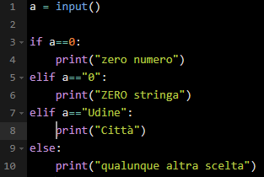
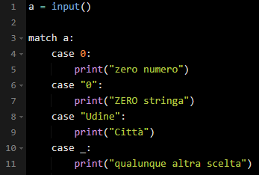
Selezione multipla con match-case
Un altro modo comodo per modellare un if con molti elif è l’utilizzo di un match-case (in altri linguaggi, switch-case).

Slide 10
L’iterazione

Slide 11
I diversi motivi di ripetizione
Nella programmazione è comune voler ripetere un certo numero di istruzioni più volte. Questa ripetizione prende il nome di ciclo (o iterazione).
La domanda fondamentale è: quante volte?
A seconda della risposta, esistono diversi tipi di cicli:
ripeto per sempre
ripeto un certo numero di volte noto a priori (o contenuto in una variabile)
ripeto…ma non so per quante volte

Slide 12
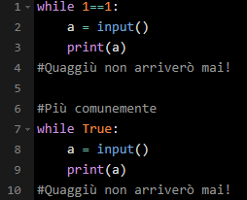
Il ciclo infinito
Per ripetere “per sempre” un certo numero di operazioni si utilizza un ciclo “infinito”.
Per costruirlo si utilizza un ciclo di tipo while e si imposta una condizione sempre vera.

Slide 13
Scrivere uno script che mostra all’utente per sempre il seguente menù:
Scegli una voce:
Scrivi ciao
Somma
Estrai
Queste sono le operazioni da effettuare in base alla scelta:
Lo script scrive “ciao” nel terminale e attendono 2 secondi (come si imposta un’attesa in Python?)
Lo script chiede all’utente di inserire due numeri e ne mostra la somma; poi attende 2 secondi
Lo script chiede all’utente di inserire una stringa e mostra tutti i caratteri dal secondo al penultimo; poi attende 2 secondi
Dopo la scelta, lo script deve mostrare nuovamente il menù e ricominciare

Slide 14
Il ciclo con ripetizione nota
Per ripetere delle istruzioni un certo numero di volte si utilizza un ciclo for (il for viene utilizzato anche per altro…vedremo).
La sintassi è
for <variabile> in <sequenza di numeri>:
→<istruzioni>
La variabile assume tutti i valori della sequenza, dal primo all’ultimo.
Se la sequenza ha N elementi, il ciclo svolgerà N passi.
Per creare una sequenza di N valori (da 0 a N-1) ci si semplifica la vita utilizzando il comando range(N)

Slide 15
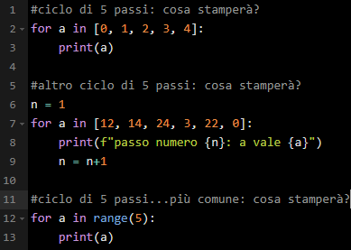
Il ciclo con ripetizione nota

Slide 16
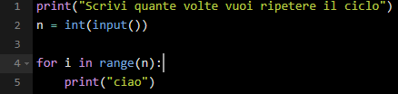
for .. in range(...)
Questo tipo di ciclo si utilizza anche nel caso in cui il numero di ripetizioni sia memorizzato in una variabile.

Slide 17
Il ciclo con ripetizione non nota
Ci sono situazioni in cui la ripetizione di un’azione non è nota “prima dell’inizio del ciclo”.
Esempi di questo tipo sono:
ripetiamo finchè non sono le 15.30
ripetiamo finchè l’utente non inserisce un certo numero
ripetiamo finchè l’utente non preme un tasto
ripetiamo finchè il livello di batteria non scende sotto il 5%
ripetiamo finchè non riceviamo un segnale in ingresso
Solitamente queste situazioni vengono modellate con un ciclo while. Il ciclo while ripete le istruzioni (entra nel ciclo / svolge un nuovo passo) ogni volta che la condizione è vera.

Slide 18
Modificare lo script della slide 13 aggiungendo una nuova voce di menù:
4. esci
Quando viene selezionata questa nuova voce, lo script scriverà “bye bye” e l’ora attuale (come si ottiene l’ora attuale in Python?).
La condizione del ciclo andrà modificata opportunamente.

Slide 19
Cicli: interruzione e salto
In alcune situazioni è comodo interrompere il ciclo corrente oppure saltare al prossimo passo del ciclo.
break: interrompe ed esce dal ciclo corrente
continue: passa al prossimo passo del ciclo
Le istruzioni per modificare il comportamento del ciclo andrebbero utilizzate in via eccezionale, non come normale pratica di programmazione.

Slide 20
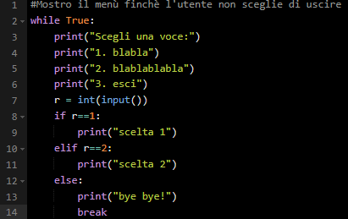
Esempio: break

Slide 21
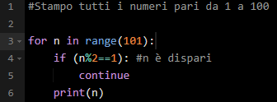
Esempio: continue
E’ solo un esempio forzato, meglio utilizzare le soluzioni più facili se esistono…Questo non è di certo il modo più semplice!

Slide 22
CORSO FINITO!

Slide 23
Teorema di Böhm-Jacopini
“Qualunque algoritmo può essere realizzato utilizzando le sole tre strutture di controllo fondamentali: la sequenza, la selezione ed il ciclo”
[Corrado Böhm e Giuseppe Jacopini, 1966]
Con queste conoscenze potremmo già terminare il corso perché possiamo scrivere teoricamente qualunque programma!
Tutto il resto ci verrà in aiuto per semplificarci la vita nei problemi più difficili.

Slide 24
VALIDATORE DI CREDENZIALI
Scrivere uno script che si comporta in questo modo:
Quando viene avviato chiede all’utente di inserire un indirizzo email e di creare una password (inventati)
Prima di continuare, verifica che
lo username sia valido:
almeno 5 caratteri totali
esattamente un simbolo “@”
almeno un punto “.”
la password sia valida:
almeno 8 caratteri
almeno una maiuscola [A-Z] e una minuscola [a-z]
almeno una cifra numerica [0-9]
Se la verifica ha successo, chiede all’utente di inserire le credenziali, verifica che siano uguali a quelle inserite inizialmente e:
se l’inserimento è corretto, termina
se l’inserimento è errato, chiede di nuovo di inserire le credenziali

